Slide 1

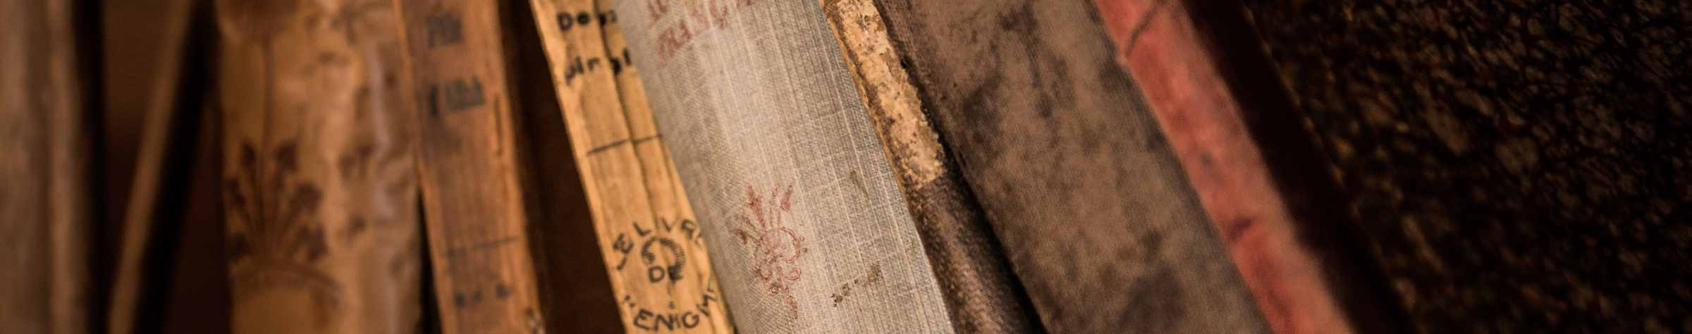
LIMBA ȘI LITERATURA ROMÂNA, CLASA A VI-A,
Profesoara: Savastin Elena
”Câteva lucruri știute despre
carte și cărți”
de Vasile Romanciuc

Slide 2



obiectivele lecției:
astăzi la lecție:
veți învăța cuvinte noi;
veți alcătui îmbinări de cuvinte, propoziții;
veți audia poezia de Vasile Romanciuc;
veți recita poezia expresiv;
veți realiza lectura selectivă;
veți reintitula poezia;
veți determina tema și ideea poeziei;
veți formula întrebări/
răspunsuri;
veți selecta sinonimele/
antonimele din poezie;

Slide 3
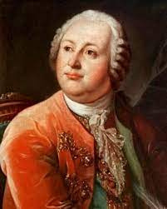
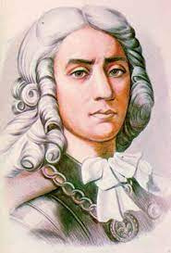
Reține!
parte – a împărţi
lucru – a lucra – lucrare
trecere – trecător – a trece
a ajuta – ajutor
a fi – ființă – fiind
a sfătui – sfat – sfătuitor
a şti – ştiinţă – ştiinţific
copil – copilărie – a copilări - copilăresc
carte – cărturar – cărţulie - carticică
înţelegere – înţelegător – a înţelege
Nota bene!
A avea carte = a ști multe
Scrie și învăță cuvintele noi:
Dimitrie Cantemir şi Mihail Lomonosov sunt personalităţi cu multă carte.
Alcătuiește îmbinări de cuvinte și apoi include-le în patru enunțuri.

Slide 4
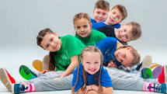
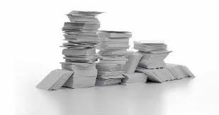
Priveşte desenele. Observă sensul cuvintelor şi expresiilor evidenţiate. Alcătuieşte propoziţii similare.
Trei copii merg la bibliotecă.
Sandu a făcut nişte cópii.

Slide 5


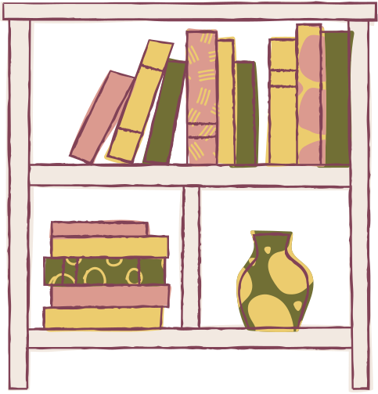

NEVER HAVE I EVER

Slide 6
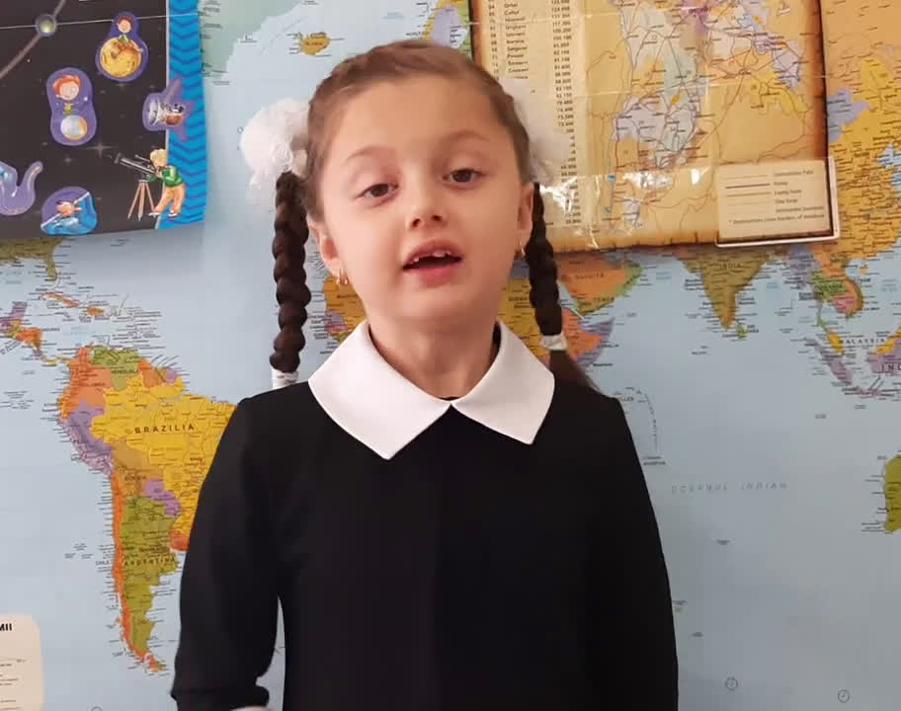
”Câteva lucruri ştiute despre carte şi cărţi” de Vasile Romnciuc
AUDIAZĂ ȘI URMĂREȘTE POEZIA.
CE SFAT ŢI - A DAT AUTORUL?
Dragii mei copii deştepţi,
Înţelegeţi bine, foarte: Una este să ai cărţi, Alta este să ai carte.
Însă, pe de altă parte,
Dragii mei copii deştepţi,
Cine vrea să aibă carte
Trece mai întâi prin cărţi.
DETERMINĂ TEMA ȘI IDEEA POEZIEI.

Slide 7

https://wordwall.net/ro/resource/52312365/explozia-stelar%C4%83
Formulează și adresează întrebări colegilor.

Slide 8
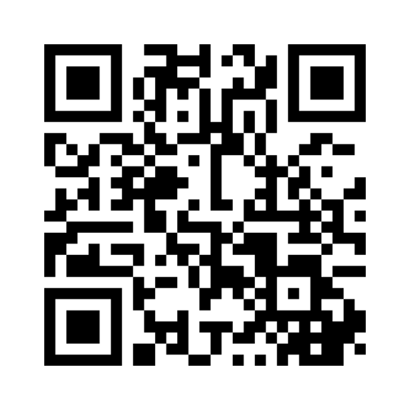

Numește CARTEA printr-un simbol

